Slide 1

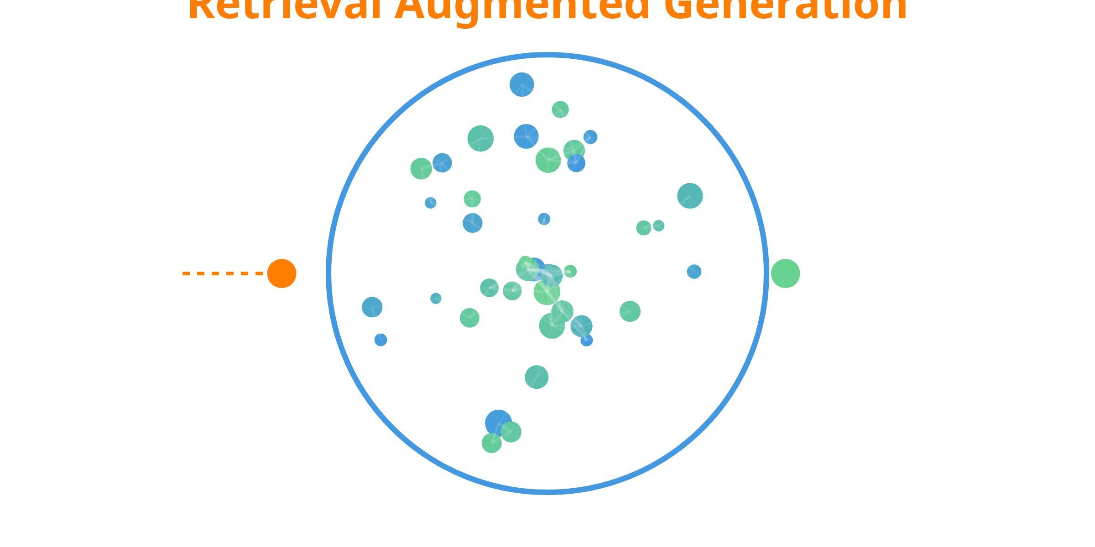
Bases de Données Vectorielles et RAG
Enrichir l'IA avec des Connaissances Locales
Module 6 - Séminaire sur l'Intelligence Artificielle au Togo
Novembre 2025
Séminaire IA - Togo

Slide 2





Introduction aux Bases de Données Vectorielles
Qu'est-ce qu'une Base de Données Vectorielle?
Une base de données qui stocke et indexe des données sous forme de vecteurs numériques, permettant des recherches basées sur la similarité sémantique plutôt que sur des correspondances exactes.
Caractéristiques Principales
Stockage de données sous forme de vecteurs multidimensionnels
Recherche par similarité plutôt que par correspondance exacte
Performances élevées pour les recherches dans de grands ensembles de données
Idéal pour les données textuelles multilingues, y compris les langues togolaises
Séminaire IA - Togo
Module 6 - 2/10

Slide 3

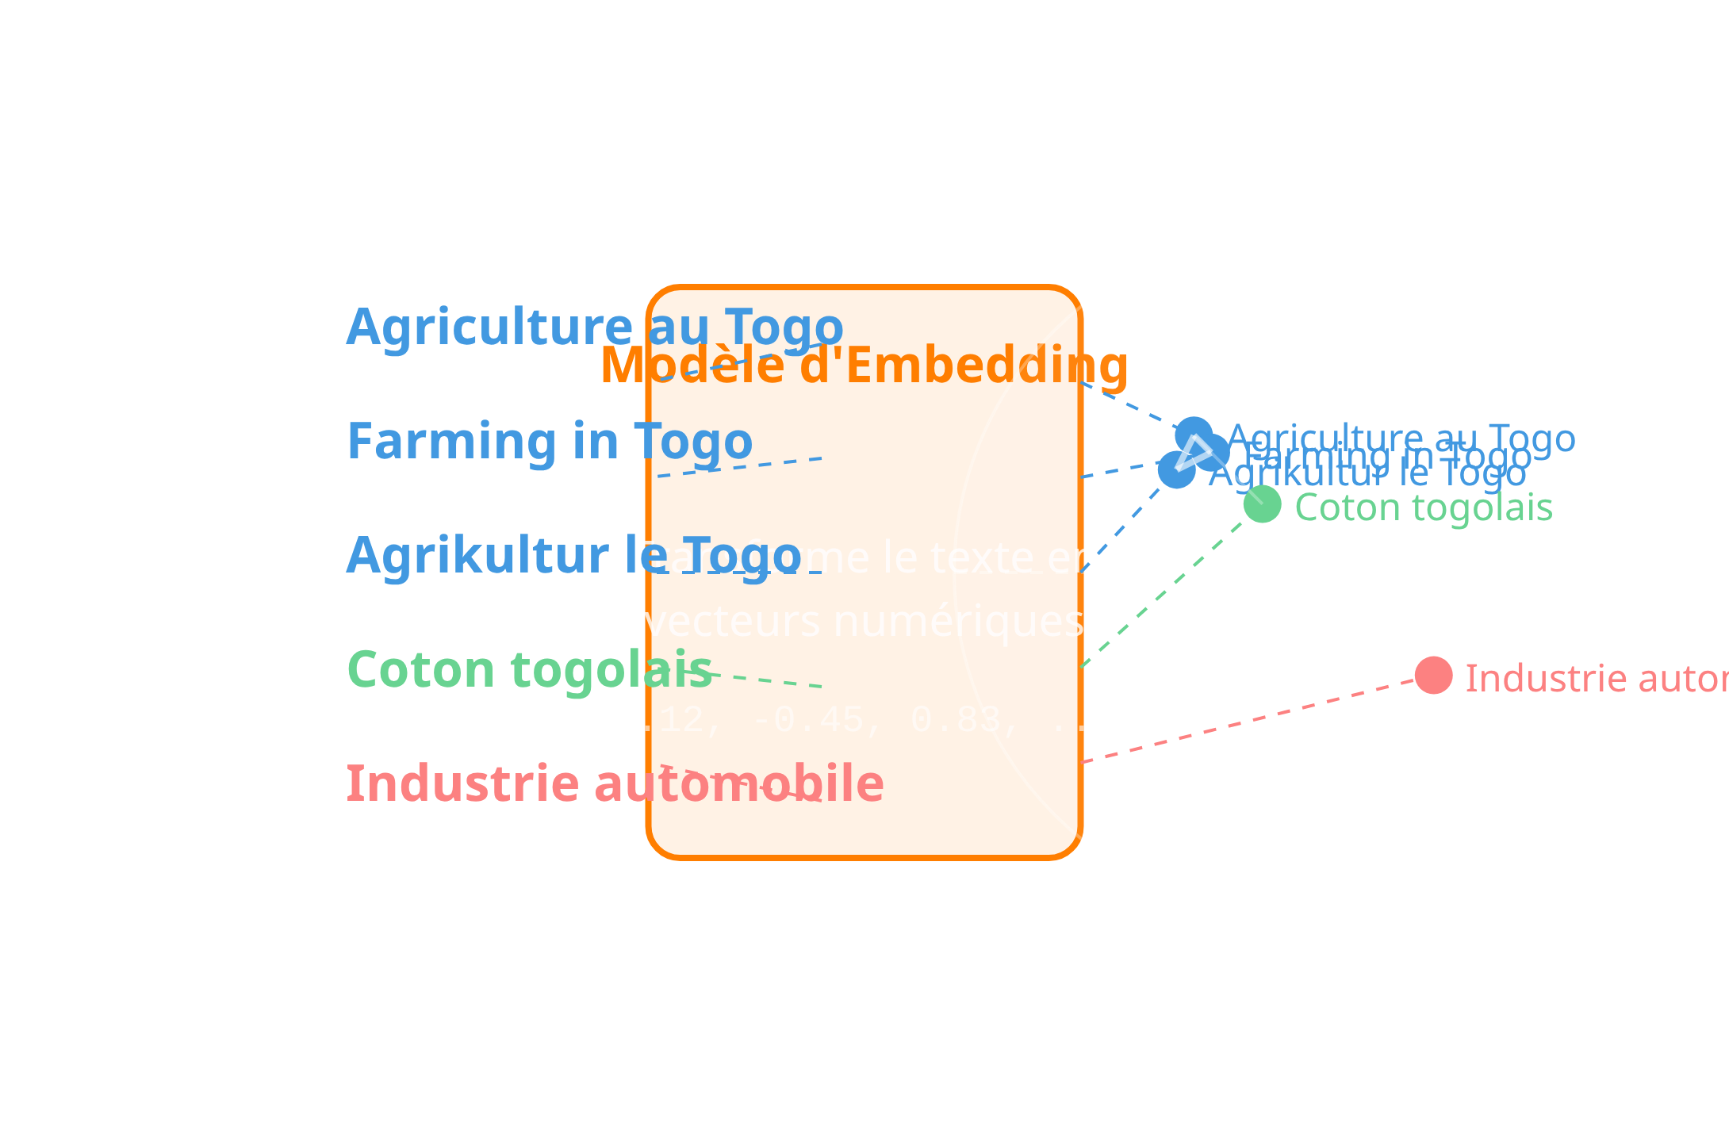




Embeddings: Le Fondement des Bases Vectorielles
Qu'est-ce qu'un Embedding?
Un embedding est une représentation numérique d'un élément (texte, image, son) sous forme de vecteur dans un espace multidimensionnel, où la proximité des vecteurs reflète la similarité sémantique.
Caractéristiques des Embeddings
Vecteurs de nombres à virgule flottante (ex: 768 ou 1536 dimensions)
Capturent le sens et le contexte, pas seulement les mots exacts
Fonctionnent à travers les langues (français, éwé, kabyè, etc.)
Générés par des modèles pré-entraînés spécialisés
Séminaire IA - Togo
Module 6 - 3/10

Slide 4

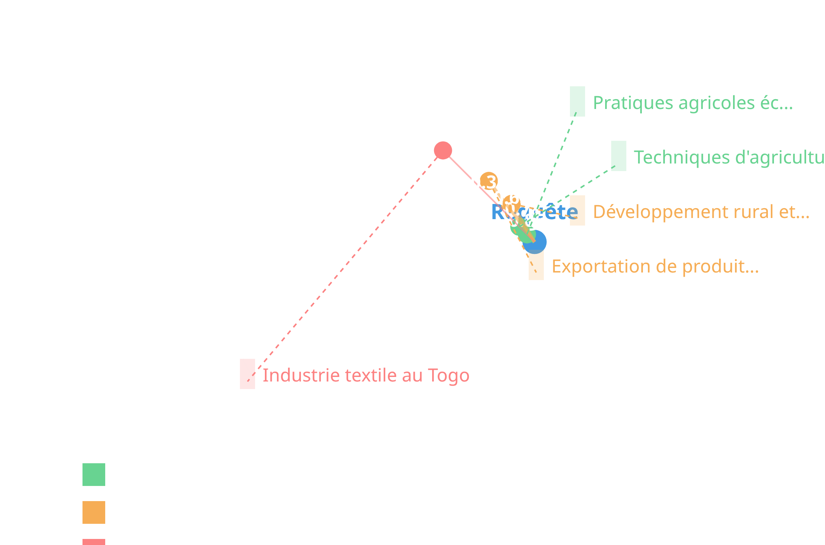


Similarité Sémantique
Comprendre la Similarité Sémantique
La similarité sémantique mesure à quel point deux éléments (textes, images, etc.) sont proches en termes de signification, plutôt que de forme ou d'apparence.
Principes Clés
Mesurée par la distance entre vecteurs (cosinus, euclidienne)
Capture les relations conceptuelles, pas juste lexicales
Permet de trouver des informations pertinentes même avec des termes différents
Fonctionne à travers les barrières linguistiques (crucial au Togo)
Séminaire IA - Togo
Module 6 - 4/10

Slide 5





RAG: Retrieval Augmented Generation
Qu'est-ce que le RAG?
Le RAG est une technique qui combine la génération de texte par IA avec la récupération d'informations à partir de sources externes, permettant des réponses plus précises, actualisées et vérifiables.
Avantages du RAG
Réduit les hallucinations et les erreurs factuelles
Permet d'intégrer des connaissances locales et spécifiques au Togo
Maintient les informations à jour sans réentraînement du modèle
Offre une traçabilité des sources pour plus de transparence
Séminaire IA - Togo
Module 6 - 5/10

Slide 6





Applications du RAG au Togo
Cas d'Usage Locaux
Le RAG offre des opportunités uniques pour développer des applications IA adaptées aux besoins spécifiques du Togo, en intégrant des connaissances locales et en respectant le contexte culturel.
Applications Pratiques
Assistants agricoles avec connaissances des cultures et conditions locales
Systèmes de santé intégrant pratiques médicales modernes et traditionnelles
Outils éducatifs multilingues (français, éwé, kabyè, etc.)
Services administratifs avec accès aux réglementations et procédures togolaises
Séminaire IA - Togo
Module 6 - 6/10

Slide 7



Comparaison avec les BD Traditionnelles
Bases Vectorielles vs Relationnelles
Les bases de données vectorielles offrent des avantages significatifs pour certains cas d'usage, particulièrement pour la recherche sémantique et les applications d'IA, tout en complétant les bases de données relationnelles traditionnelles.
Différences Clés
Recherche par similarité vs recherche exacte
Structure non-relationnelle vs tables et relations
Données non structurées vs données structurées
Optimisées pour la recherche sémantique rapide
Séminaire IA - Togo
Module 6 - 7/10

Slide 8
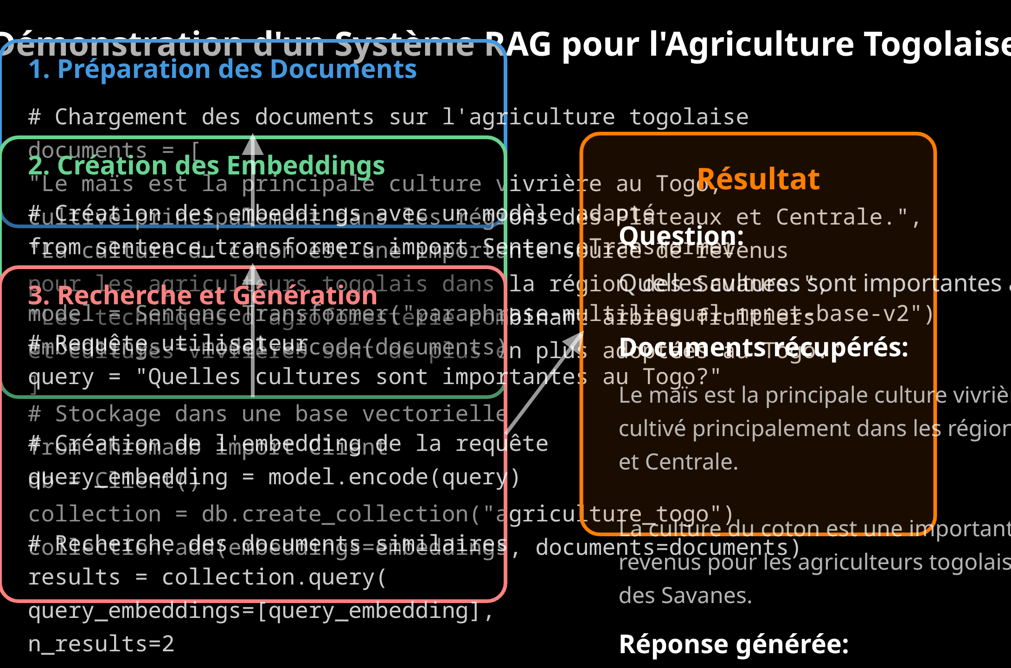

Démonstration Pratique
Mise en Œuvre d'un Système RAG
Voyons comment implémenter un système RAG simple pour répondre à des questions sur l'agriculture togolaise, en utilisant une base de données vectorielle pour stocker et récupérer des informations pertinentes.
Étapes de la Démonstration
Préparation des documents sur l'agriculture togolaise
Création des embeddings et stockage vectoriel
Recherche par similarité sémantique
Génération de réponses basées sur les documents récupérés
Séminaire IA - Togo
Module 6 - 8/10

Slide 9




Exercice: Conception d'un Système RAG
Travail en Groupe
Dans cet exercice pratique, vous allez concevoir un système RAG adapté à un cas d'usage spécifique au Togo, en identifiant les sources de données pertinentes et en planifiant l'architecture du système.
Instructions
Formez des groupes de 3-4 personnes
Choisissez un secteur (santé, éducation, agriculture, administration)
Concevez un système RAG pour résoudre un problème spécifique
Préparez une présentation de 5 minutes pour partager votre solution
Séminaire IA - Togo
Module 6 - 9/10

Slide 10
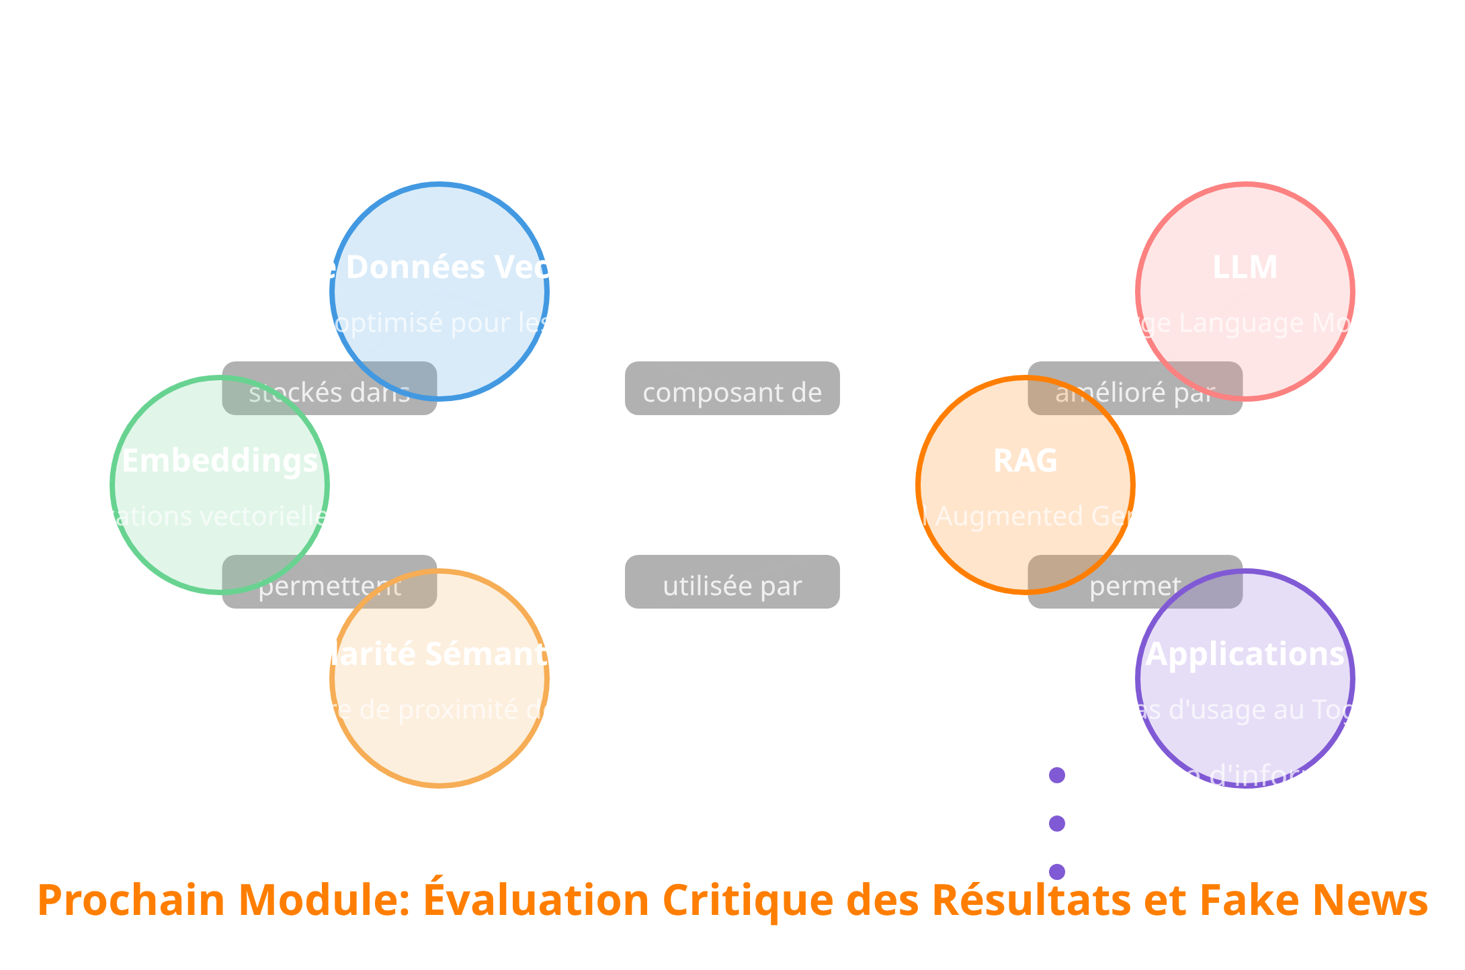
Récapitulatif du Module
Points Clés à Retenir
Les bases de données vectorielles et le RAG représentent une avancée majeure pour les applications d'IA, permettant d'améliorer la pertinence et la fiabilité des réponses générées par les LLMs.
Concepts Fondamentaux
Les embeddings transforment le texte en vecteurs pour capturer le sens
Les bases vectorielles stockent et recherchent par similarité sémantique
Le RAG combine recherche documentaire et génération de texte
Applications multiples adaptées au contexte togolais
Séminaire IA - Togo
Module 6 - 10/10

